Slide 1
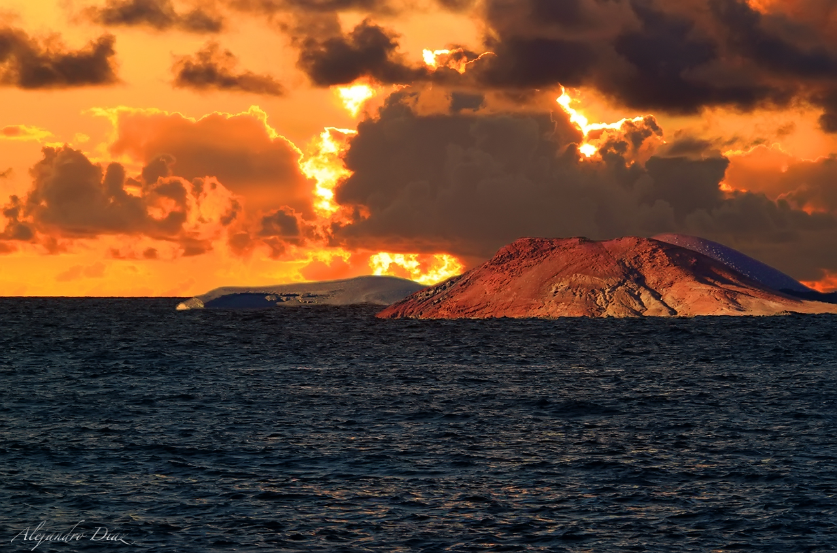


LA ISLA MISTERIOSA
SAN BORONDON
JOSE LUIS
ISLAS CANARIAS
Farola de Santa Cruz

Slide 2
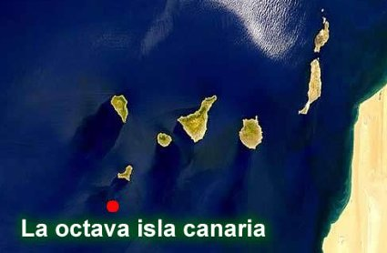

Slide 3

La isla de San Borondón es una leyenda popular de las Islas Canarias sobre una isla que aparece y desaparece desde hace varios siglos, con origen en el periplo legendario de San Brandán de Clonfert («San Borondón»). Este mito tiene origen en los autores de la Grecia clásica, y se conoce en Europa como «isla de San Brandán» desde su plasmación por los cartógrafos medievales, pero en Canarias la tradición fue adoptada con entusiasmo, y adaptada, hasta en el nombre, a la idiosincrasia nacional propia. Debido a sus características y comportamientos extraños, como el aparecer y desaparecer o esconderse tras una espesa capa de niebla o nubes, ha sido llamada «la Inaccesible», «la Non Trubada», «la Encubierta», «la Perdida», «la Encantada» y algún apelativo más. El Tratado de Alcaçovas, suscrito entre España y Portugal en 1479 para repartirse territorialmente el Atlántico aún por navegar, especificaba claramente que San Borondón («aún por ganar») pertenecía al Archipiélago Canario. La bahía de Samborombón (Provincia de Buenos Aires, Argentina) fue nombrada de tal modo durante la expedición de Magallanes en marzo de 1520, en la creencia de que había sido formada por el desprendimiento de la isla de San Borondón del continente americano.

Slide 4
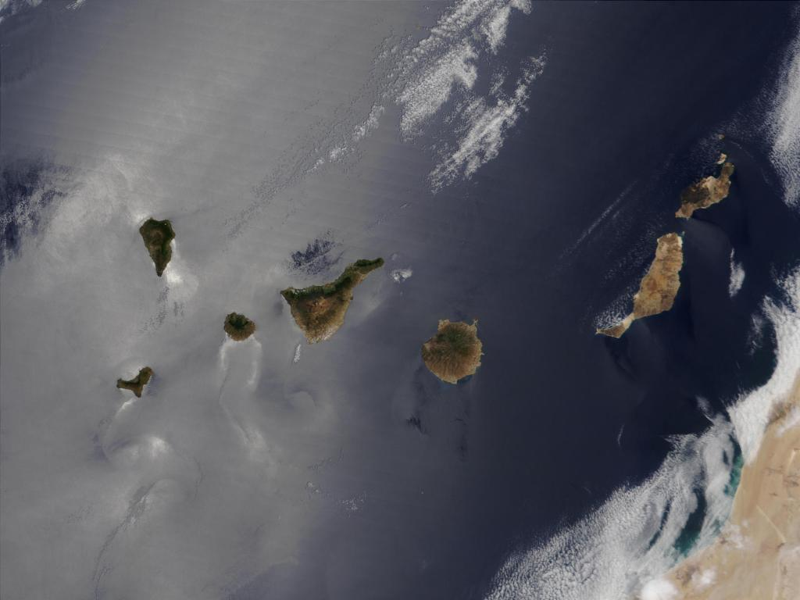

Slide 5
La isla de San Borondón es una leyenda popular de las Islas Canarias sobre una isla que aparece y desaparece desde hace varios siglos, con origen en el periplo legendario de San Bradán de Clonfert («San Borondón»). Este mito tiene origen en los autores de la Grecia clásica y se conoce en Europa como «Isla de San Brandán» desde su plasmación por los cartógrafos medievales, pero en Canarias la tradición fue adoptada con entusiasmo, y adaptada, hasta en el nombre, a la idiosincrasia nacional propia. Debido a sus características y comportamientos extraños, como el aparecer y desaparecer o esconderse tras una espesa capa de niebla o nubes, ha sido llamada «la Inaccesible», «la Nom Trubada», «la Encubierta», «la Perdida», «la Encantada» y algún apelativo más.

Slide 6
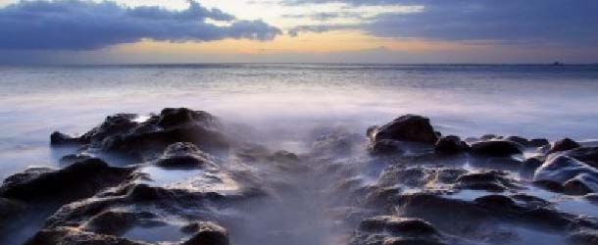

Slide 7
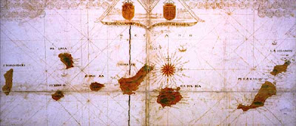

Slide 8
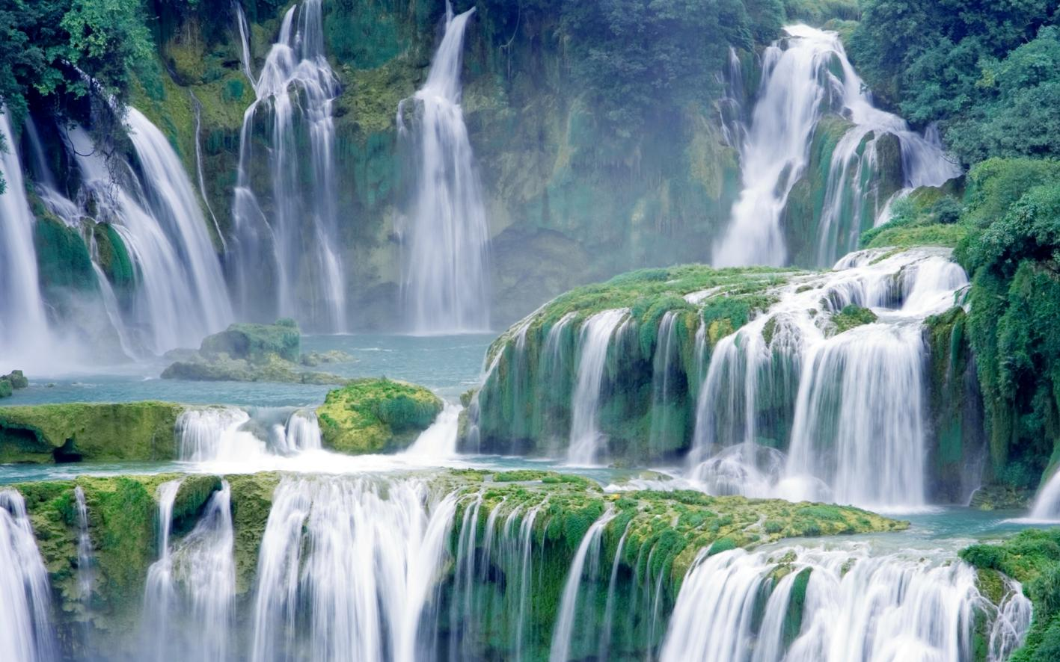

Slide 9
El Tratado de Alcaçovas, suscrito entre España y Portugal en 1479 para repartirse territorialmente el Atlántico aún por navegar, especificaba claramente que San Borondón («aún por ganar») pertenecía al Archipiélago Canario. La bahía de San Boromdon
( Provincia de Buenos Aires, Argentina) fue nombrada de tal modo durante la expedición de Magallanes en marzo de 1520, en la creencia de que había sido formada por el desprendimiento de la isla de San Borondón del continente americano.

Slide 10
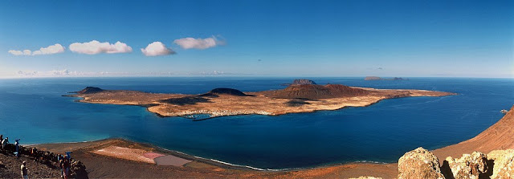

Slide 11
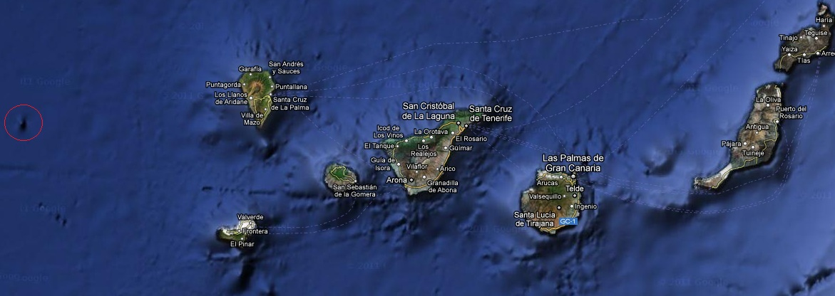

Slide 12
Leonardo Torriani, ingeniero encargado por Felipe II para fortificar las Islas Canarias a finales del siglo XVI, describe sus dimensiones y localización y aporta como prueba de su existencia las arribadas fortuitas de algunos marinos a lo largo de ese siglo.

Slide 13
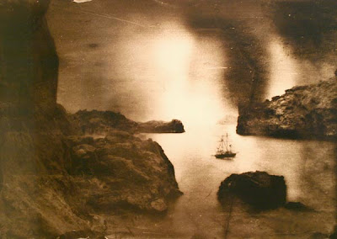

Slide 14
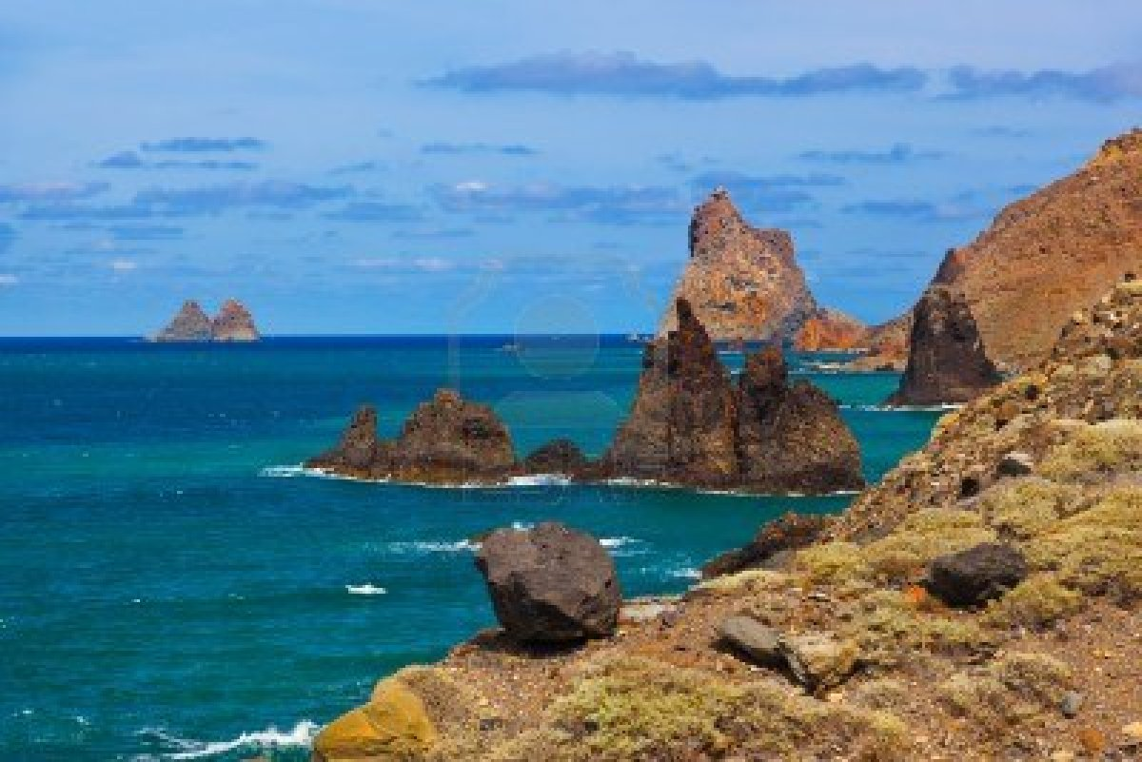

Slide 15
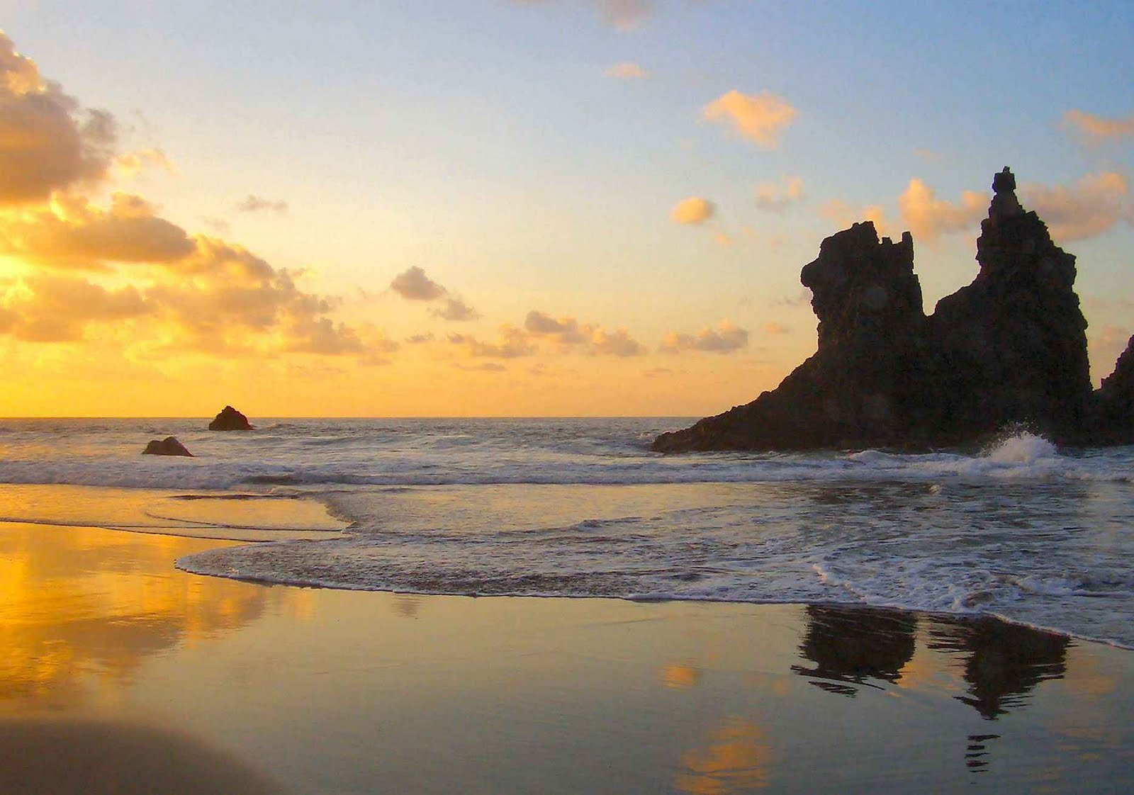

Slide 16
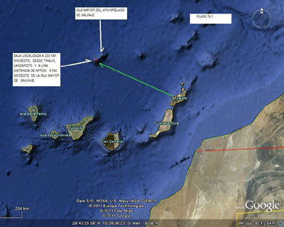

Slide 17
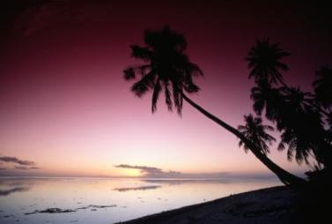

Slide 18
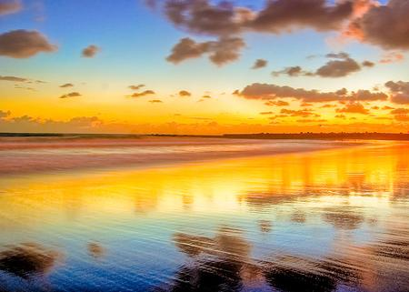

Slide 19
Esta isla se localizaría al oeste del Archipiélago, a 550 km en dirección oeste-noroeste de El Hierro y a 220 km en dirección oeste-sudoeste de La Palma, aunque según otros «testigos» que dicen haberla visto, se sitúa directamente entre las islas de La Palma, La Gomera y El Hierro.
San Borondón mediría 480 km de largo (de norte a sur) y 155 km de ancho (de este a oeste), formando hacia el medio una considerable degollada o concavidad y elevándose por los lados en dos montañas muy eminentes, siendo la mayor de las cuales la de la parte septentrional.
Las antiguas representaciones cartográficas en las que se representa esta isla son múltiples. Entre la que destaca el Mapamundi de Hereford, datado hacia el año 1300.

Slide 20
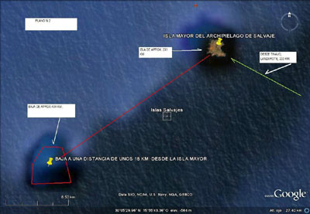

Slide 21
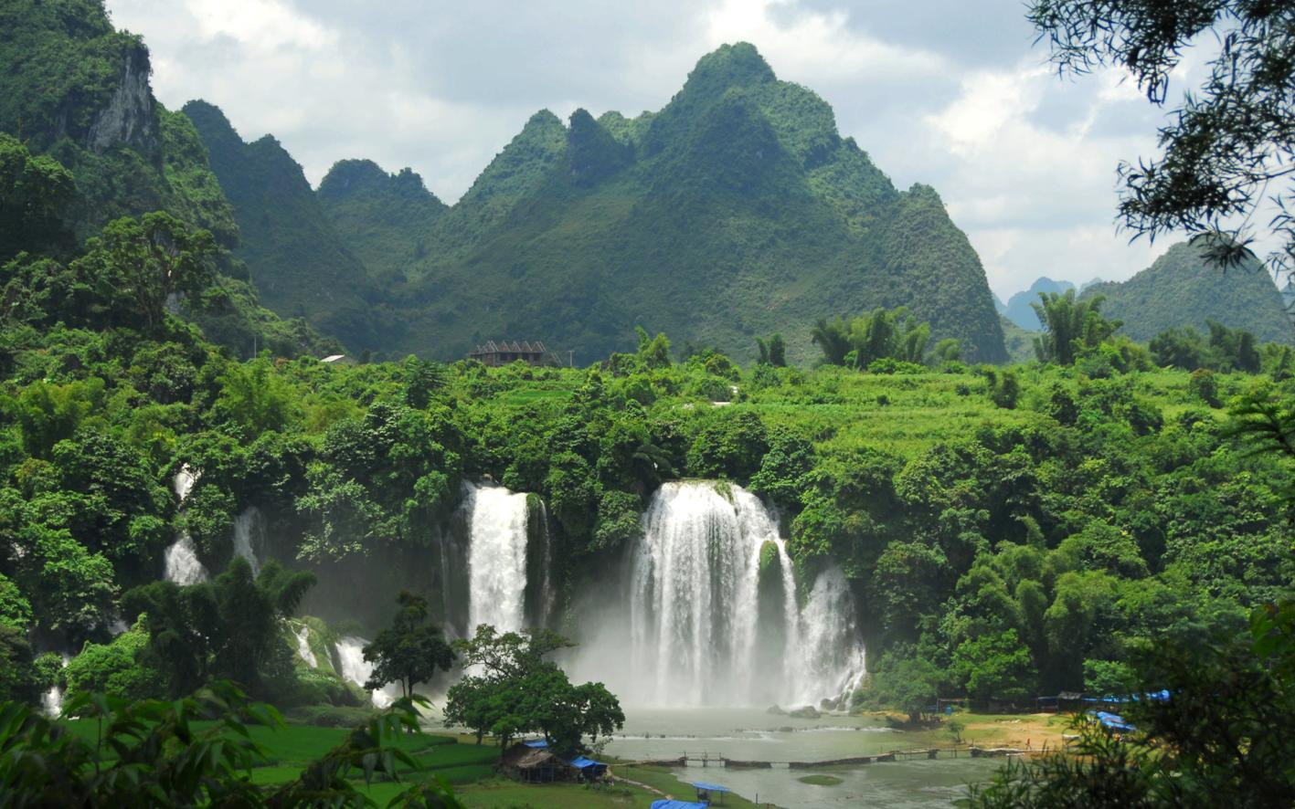

Slide 22
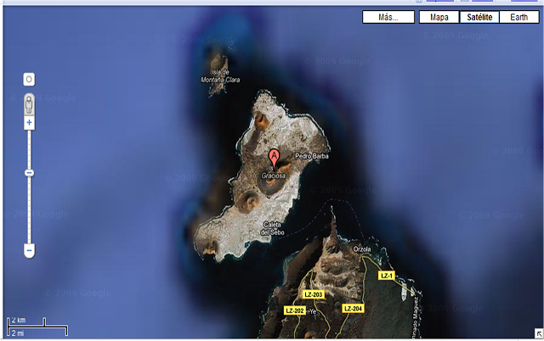

Slide 23
En los archivos del siglo XVIII aparecen investigaciones oficiales, basadas en los testimonios de decenas de marinos que juran haberla visto para luego desaparecer bajo las aguas.
La leyenda ha seguido viva en el folklore canario y hoy por hoy no debe existir isleño de la zona que no haya oteado desde su barcaza tratando de encontrar la isla perdida de San Borondón, emergiendo misteriosa sobre las aguas azules del majestuoso Atlántico.

Slide 24
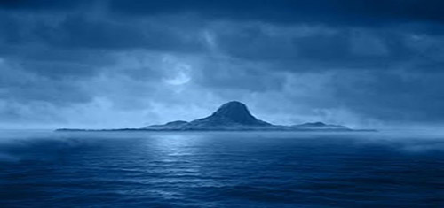

Slide 25
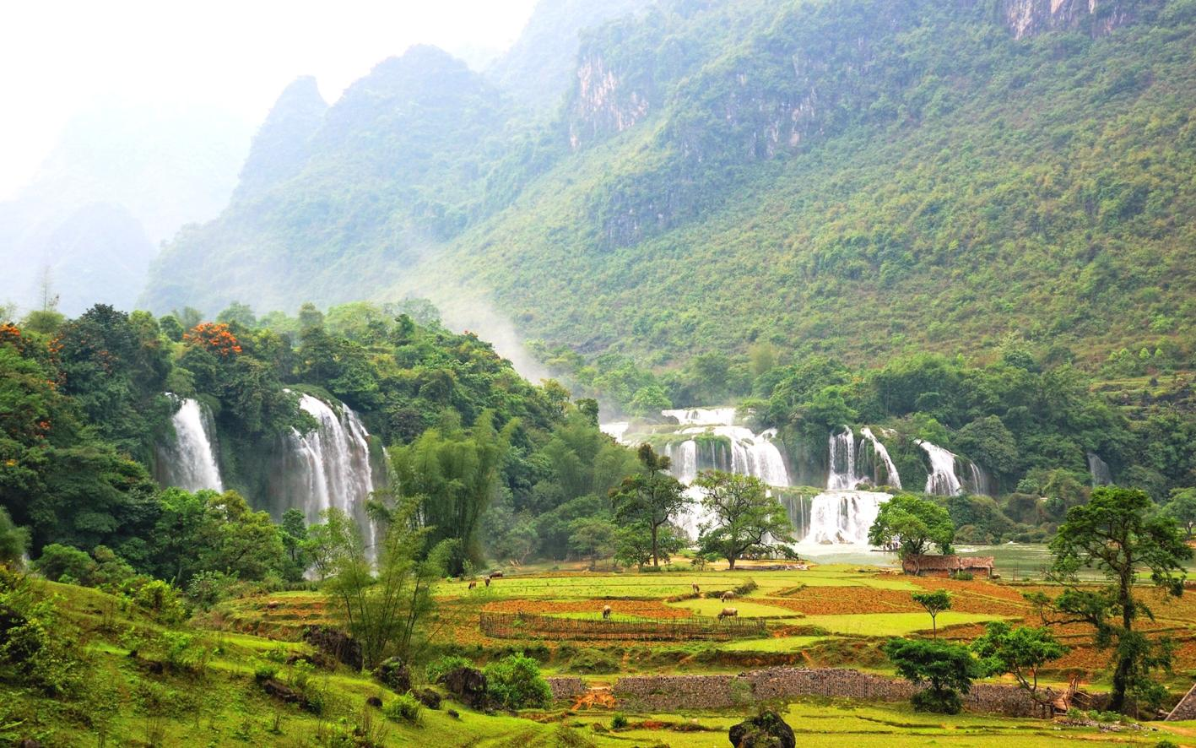

Slide 26
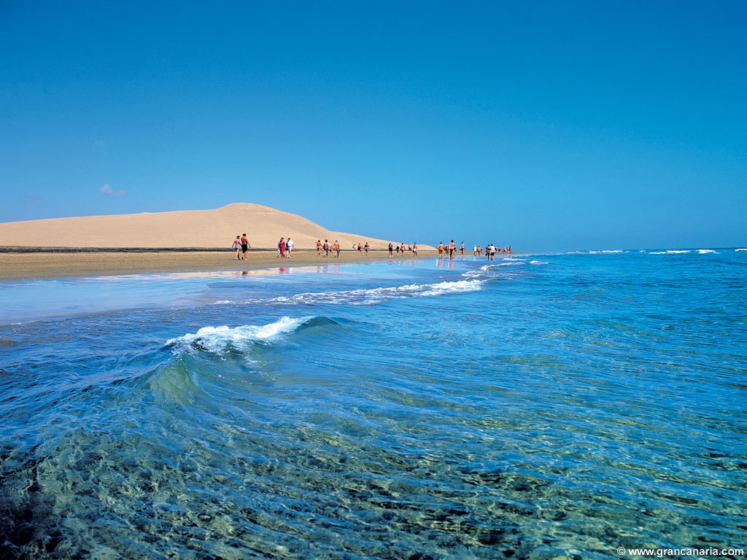
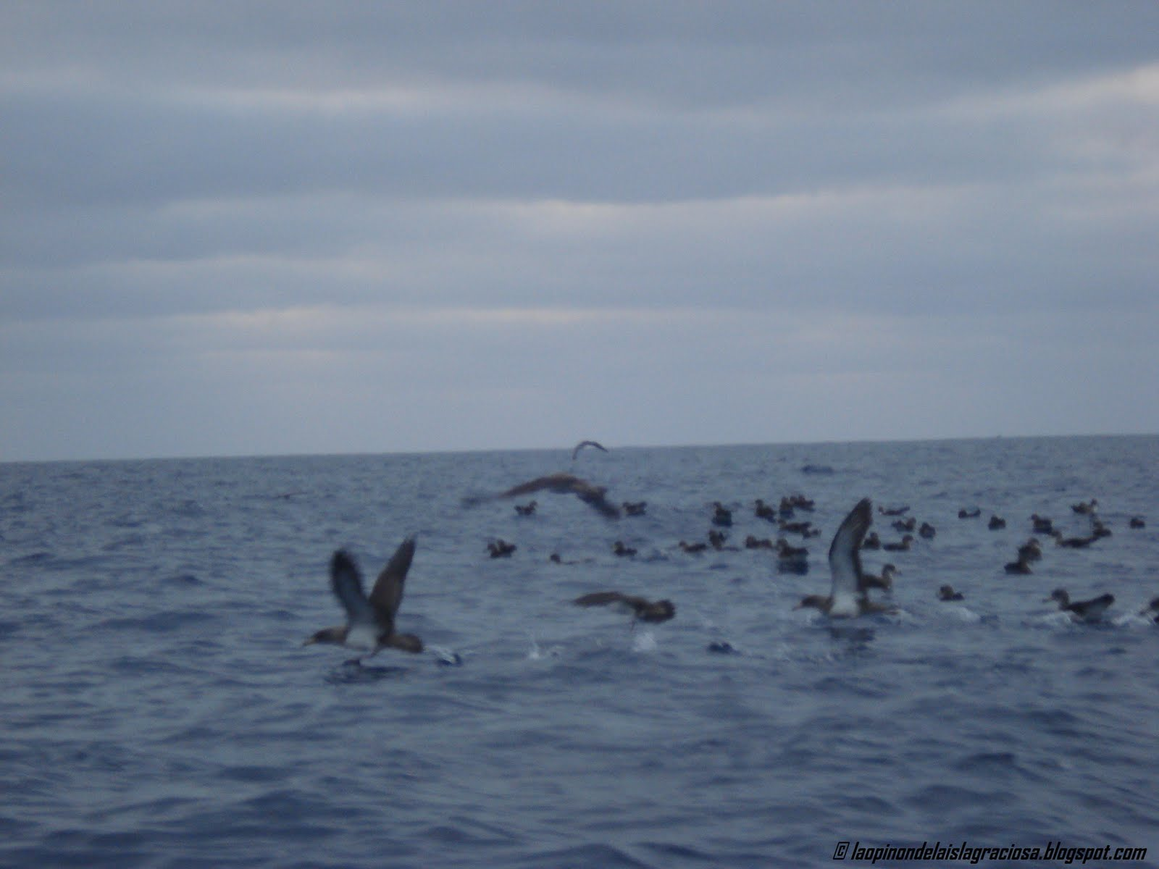

Slide 27
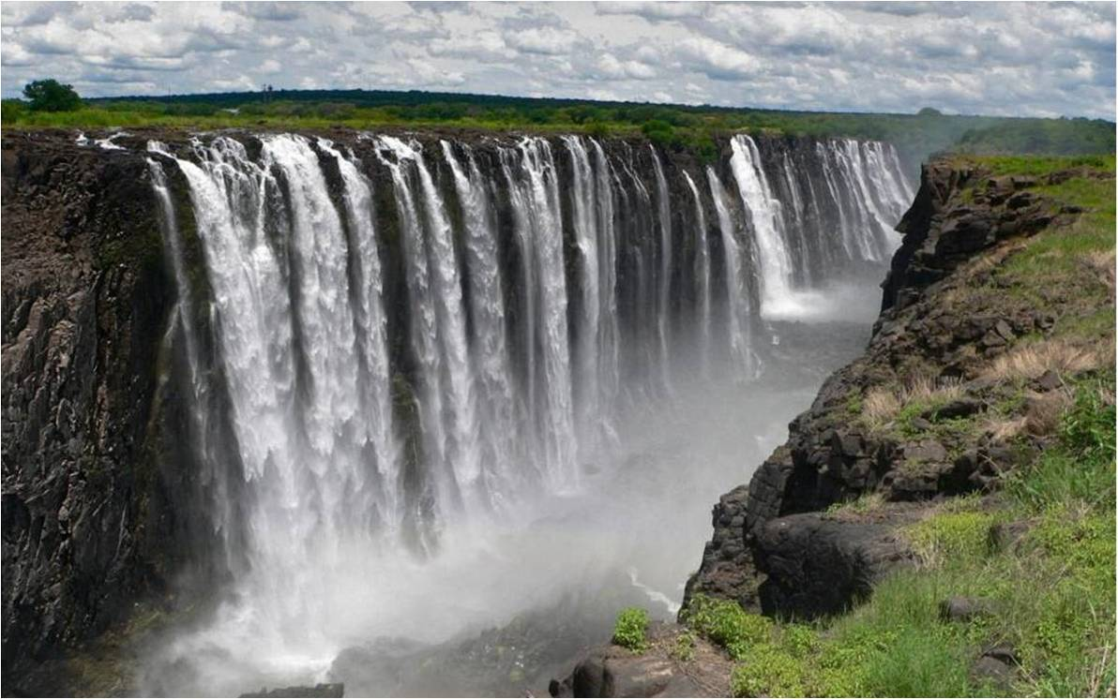

Slide 28
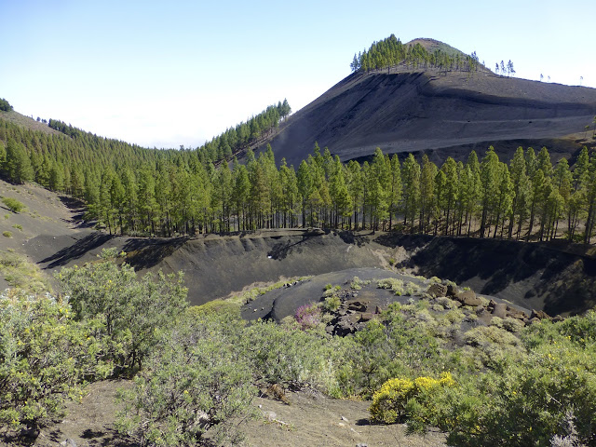

Slide 30
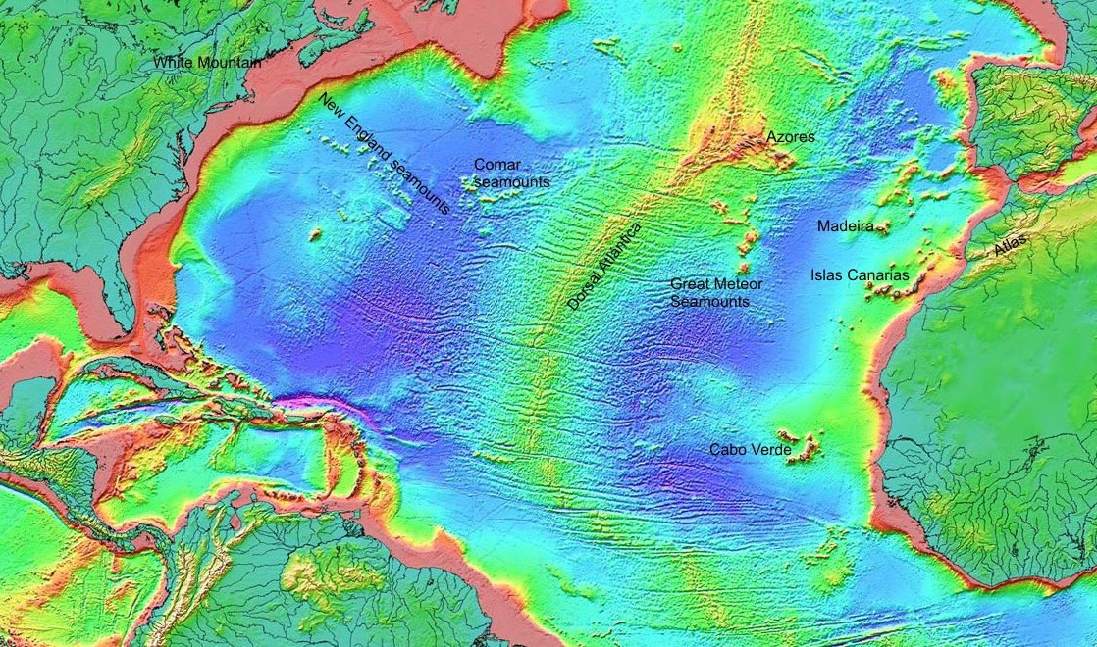

Slide 31
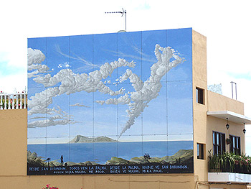

Slide 32
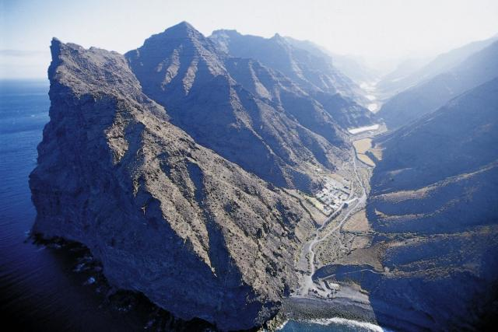

Slide 33
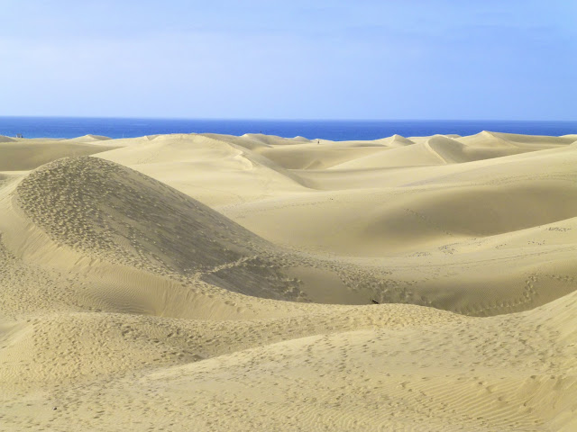

Slide 35
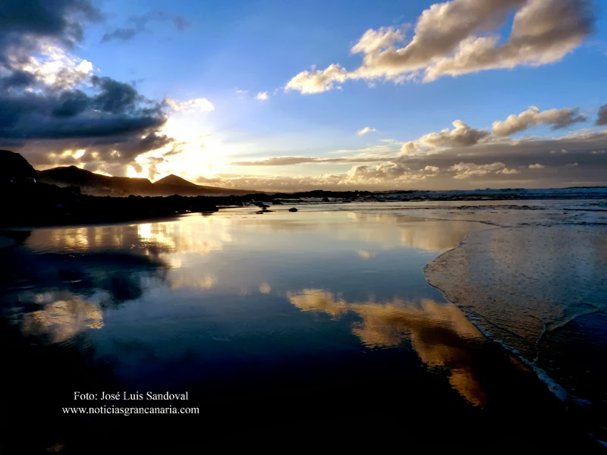

Slide 36
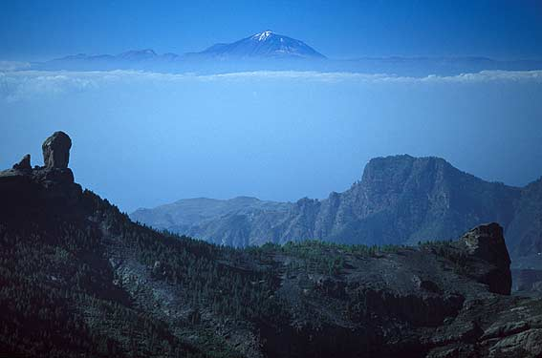

Slide 37
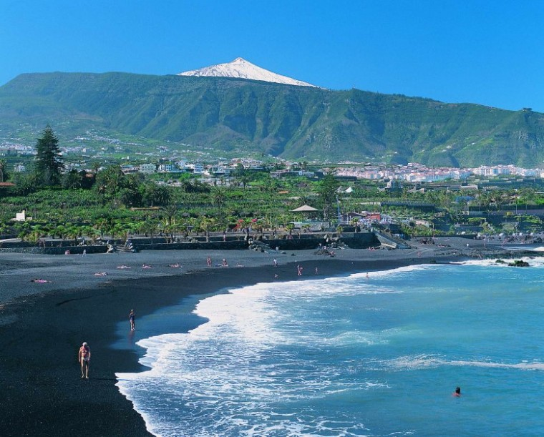

Slide 38
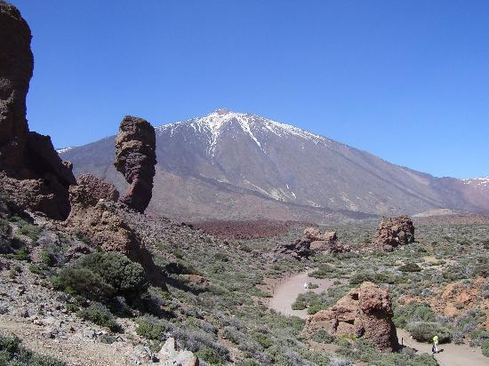

Slide 39
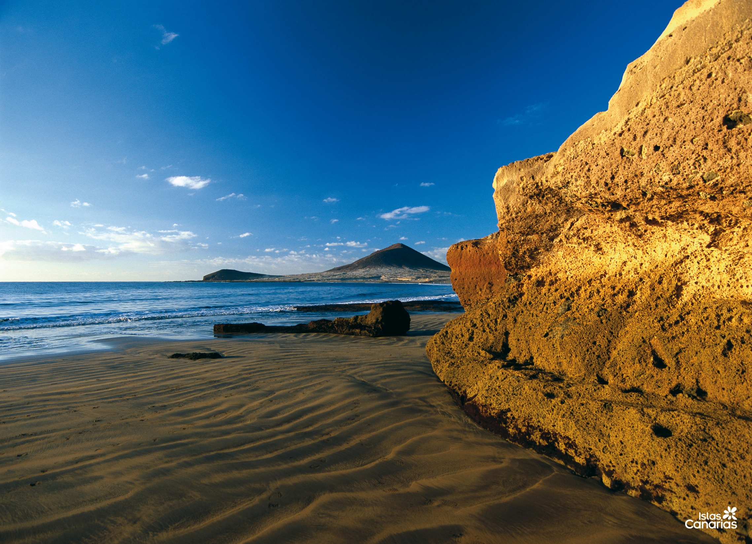

Slide 40
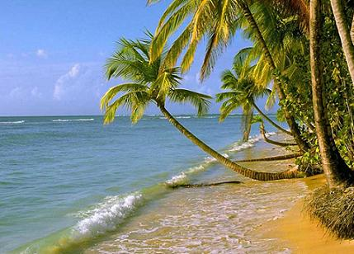

Slide 41
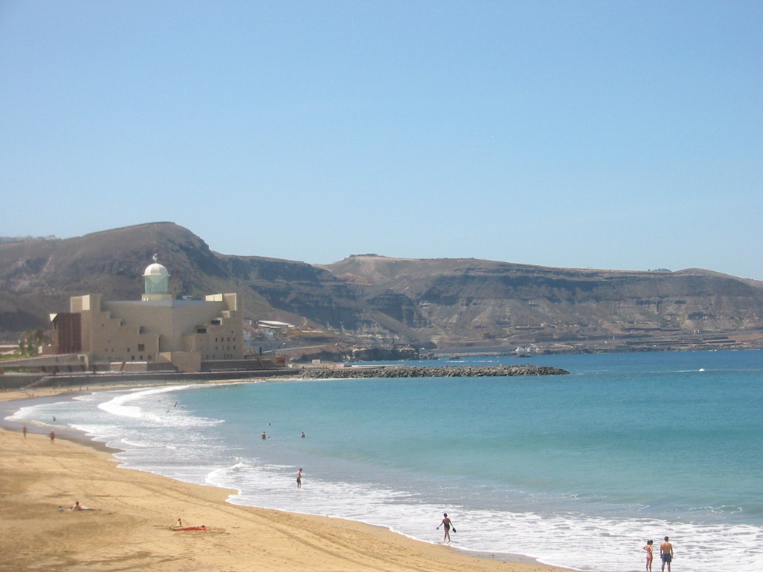

Slide 42
El día 10 de junio de 2010, cuando cuatro amigos jubilados de Bañaderos salieron a dar su paseo habitual hasta la cercana localidad de San Andrés algo les llamó la atención en el horizonte cuando iban por Playa Paraíso, como llaman los surferos a la costa de Quintanilla. En medio de las nubes se veía la silueta oscura de una isla a la derecha de Tenerife. Entre ellos especularon qué isla podría ser, que si Fuerteventura, que si La Palma, etc...Descartadas todas esas posibilidades alguien dijo que sólo podía ser San Borondón, la isla que aparece y desparece entre las Canarias. Es curioso que se ha visto una vez mas en la misma ubicación que aquel 18 de octubre de 2003 en que se filmó por primera vez en la historia. Nos trasladamos a la zona y, con mucha dificultad, pude hacer varias fotos como la que le mostramos hoy, la de “San Borondón” escondiéndose en medio de una bruma dorada, esquiva como siempre.

Slide 43
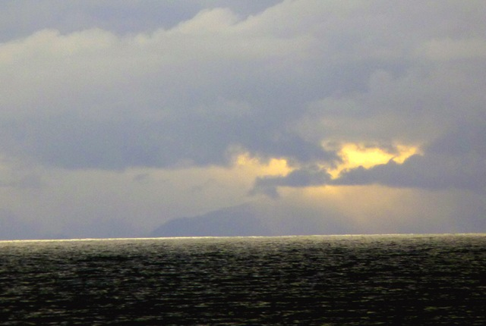
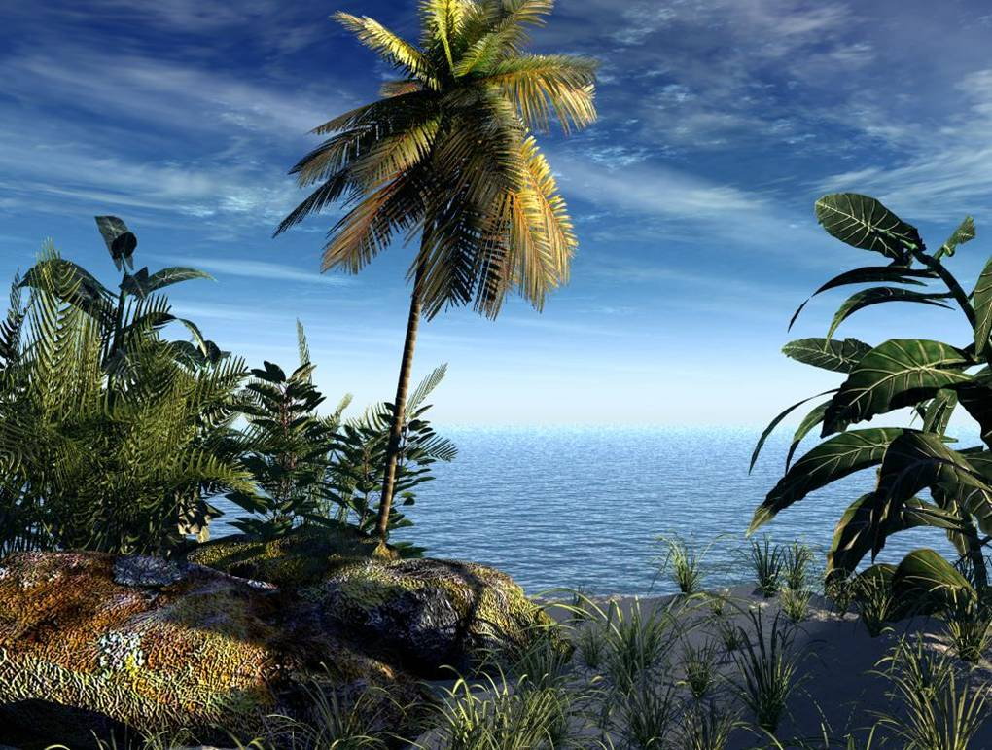

Slide 44
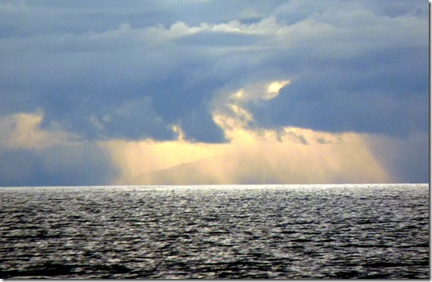

Slide 45
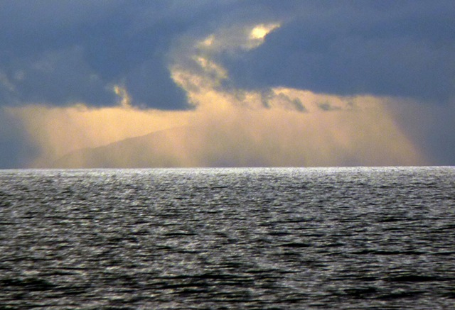

Slide 46
  UN FUERTE ABRAZO QUE TENGAS UN
  BUEN DIA
JOSE LUIS

Slide 47




Accede a la sección que desees desde aquí:
PPS Exclusivos
Dedicatorias | Fechas Especiales | Graciosos | Historia y arte | Lugares | Musicales
Naturaleza y Ciencias | Política | Reflexión | Religiosos | Románticos | Salud
Si deseas recibir pps periódicamente en tu correo electrónico subscríbete aquí:

